Slide 1

Муниципальное общеобразовательное учреждение «Средняя школа № 36»
Работаем по обновленным ФГОС. Информатика в 5 классе
Кричман М.Д.,
учитель информатики МОУ СШ № 36

Slide 2
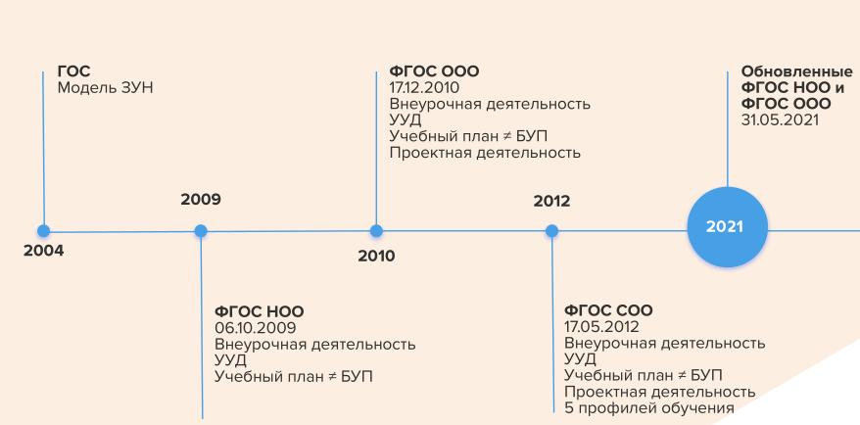
Эволюция образовательных стандартов

Slide 3
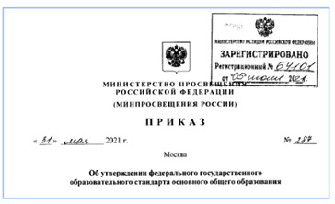
ФГОС ООО

Slide 4
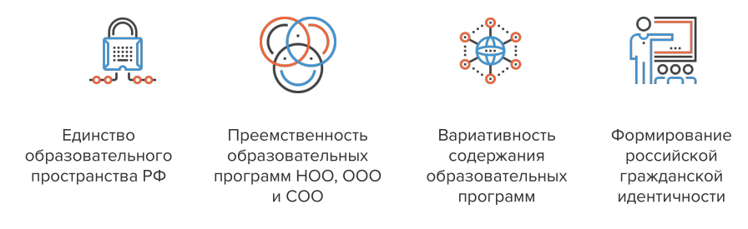
ФГОС 3.0 обеспечивает

Slide 5
Что нового?
вариативность содержания образовательных программ
вариативность сроков получения образования
изучение предметов на углубленном уровне
закрепление понятий «предмет», «курс», «модуль»
деление класса на группы для изучения предмета, курса, модуля
электронное обучение и дистанционные образовательные технологии
компетенции функциональной грамотности;
единство учебной и воспитательной деятельности;
обязательное повышение квалификации педагогов

Slide 6
Детализированы требования к результатам освоения образовательной программы
Конкретизированы требования к результатам освоения по годам обучения;
Разработаны и утверждены примерные рабочие программы по предмету;
конкретизированы требования к метапредметным результатам

Slide 7

Требования к результатам освоения программы ООО
Личностные
Метапредметные
Предметные

Slide 8

Личностные результаты
Патриотическое
Гражданское
Эстетическое
Ценности научного познания
Физическое воспитание, формирование культуры здоровья и эмоционального благополучия
Трудовое воспитание
Экологическое воспитание
Личностные результаты, обеспечивающие адаптацию учащихся к изменяющимся условиям социальной и природной среды

Slide 9
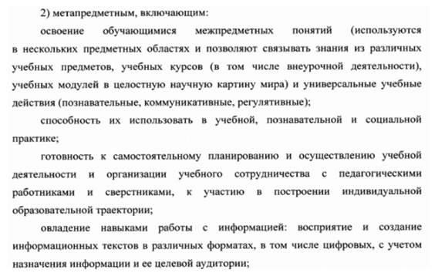
Метапредметные результаты

Slide 10
Межпредметные результаты
Информация
Система
Процесс
Алгоритм (план, программа)
Модель и моделирование
Знак, алфавит, язык

Slide 11


Универсальные учебные действия
Универсальные учебные познавательные действия
Базовые логические понятия
Базовые исследовательские действия
Работа с информацией
Универсальные коммуникативные действия
Общение
Совместная деятельность (сотрудничество)
Универсальные регулятивные действия
Самоорганизация
Самоконтроль
Эмоциональный интеллект

Slide 12

Предметные результаты
9. ФГОС определяет элементы социального опыта (знания, умения, навыки, опыт решения проблем и творческой деятельности) освоения программ основного общего образования с учетом необходимости сохранения фундаментального характера образования, специфики изучаемого учебного предмета и обеспечения успешного обучения обучающихся на следующем уровне образования

Slide 13
Требования к предметным результатам
Определяют требования к результатам освоения учебных программ освоения программ основного общего образования по учебным предметам «Математика», «Информатика», «Физика», «Химия», «Биология» на базовом и углубленном уровне

Slide 14
Предметные результаты по учебному предмету «Информатика»
Базовый уровень | Углубленный уровень
Владение основными понятиями (информация, передача , хранение, обработка информации, алгоритм, модель, цифровой продукт и их использование для решения учебных и практических задач; умение оперировать единицами измерения информационного объема и скорости передачи данных) | Свободное владение основными понятиями (информация, передача , хранение, обработка информации, алгоритм, модель, моделирование и их использование для решения учебных и практических задач; умение свободно оперировать единицами измерения информационного объема и скорости передачи данных

Slide 15
Предметные результаты по учебному предмету «Информатика»
Базовый уровень | Углубленный уровень
Уметь пояснять на примерах различия между позиционными и непозиционными системами счисления; записывать и сравнивать числа от 0 до 1024 в системах счисления с основаниями 2, 8, 16, выполнять арифметические операции над ними) | Понимание различия между позиционными и непозиционными системами счисления; умение записать, сравнить и произвести арифметические операции над целыми числами в позиционных системах счисления

Slide 16
Предметные результаты по учебному предмету «Информатика»
Базовый уровень | Углубленный уровень
Умение кодировать и декодировать сообщения по заданным правилам, понимание основных принципов кодирования процессов различной природы: текстовой (на углубленном уровне в различных кодировках), графической, аудио | Умение кодировать и декодировать сообщения по заданным правилам, понимание основных принципов кодирования процессов различной природы: числовой, текстовой (в различных современных кодировках), графической (в растровом и векторном представлении), аудио

Slide 17

Свободно оперировать понятием
Знать определение понятия, знать и уметь доказывать свойства и признаки, характеризовать связи с другими понятиями, представляя одно понятие как часть целого комплекса, использовать понятия и его свойства при проведении рассуждений, доказательства и решении задач

Slide 18
Предметные результаты по учебному предмету «Информатика»
Базовый уровень | Углубленный уровень
Владение понятиями: высказывание, логическая операция, логическое выражение, умение записывать логическое выражение с использованием конъюнкции, дизъюнкции, отрицания, определять истинность логических выражений, если известны значения входящих в него переменных, строить таблицы истинности для логических выражений, записывать логические выражения на изучаемом языке программирования ; | свободное оперирование понятиями: высказывание, логическая операция, логическое выражение, умение записывать логическое выражение с использованием конъюнкции, дизъюнкции, отрицания, импликации и эквивалентности, определять истинность логических выражений, восстанавливать логические выражения по таблице истинности, записывать логические выражения на изучаемом языке программирования ;

Slide 19
Предметные результаты по учебному предмету «Информатика»
Базовый уровень | Углубленный уровень
Умение выполнять вручную и на компьютере несложные алгоритмы для управления исполнителями (Черепашка, Чертежник); создавать и отлаживать программы на одном из языков программирования (Python, C++, Паскаль, Java, C#, Школьный алгоритмический язык), реализующие несложные алгоритмы обработки числовых данных с использованием циклов и ветвлений, умение разбивать задачи на подзадачи, использовать константы, переменные и выражения различных типов (числовых, логических, символьных) ; анализировать предложенный алгоритм, определять, какие результаты возможны при заданном множестве исходных значений | свободное оперирование понятиями: переменная, тип данных, операция присваивания, арифметические и логические операции, включая операции целочисленного деления и нахождения остатка от деления, умение создавать программы на современном языке программирования общего назначения (Python, C++, JAVA, C#), реализующие алгоритмы обработки числовых данных с использованием ветвлений, циклов со счетчиком, циклов с условиями, подпрограмм (алгоритмы проверки делимости одного числа на другое, проверки натурального числа на простоту, разложение на простые множители, выделение цифр из натурального числа, поиск максимума, минимума, суммы числовой последовательности, владение техникой отладки и выполнения полученной программы

Slide 20
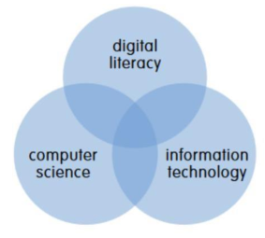
Структура содержания учебного предмета «Информатика»
цифровая грамотность
теоретические основы информатики
алгоритмы и программирование
информационные технологии

Slide 21
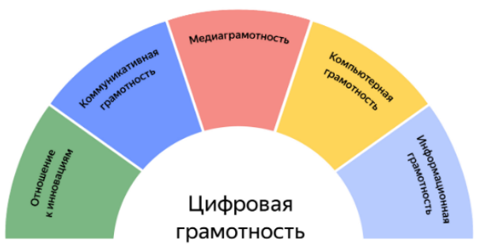
Цифровая грамотность
набор знаний и умений, необходимых для безопасного и эффективного использования цифровых технологий и ресурсов Интернета

Slide 22
Информационная грамотность
Сохранять динамизм, понимая, что информация накапливается и оставаться открытым для новых данных,
учитывать роль социокультурных различий при интерпретации информации и распространений новых идей,
культивирование умение работать с противоречивыми данными,
оценивать достоверность информации и источника, из которого она получена
Развивать эрудицию

Slide 23
Медиаграмотность
Медиаграмотность – это способность критически мыслить и взвешенно оценивать любую информацию, которую мы находим и используем
Умение убеждать

Slide 24
Цифровая грамотность включает
цифровое потребление (знание и использование интернет-услуг для работы и жизни);
цифровую безопасность (основы безопасности в сети Интернет);
цифровые компетенции (навыки эффективного пользования технологиями)

Slide 25
Цифровая грамотность
Компьютер как универсальное устройство обработки информации
Программы и данные
Компьютерные сети
Глобальная сеть Интернет и стратегии безопасного поведения в ней
Работа в информационном пространстве

Slide 26
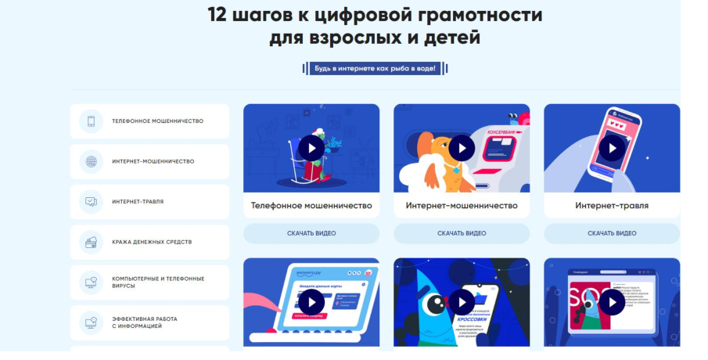
12 шагов к цифровой грамотности взрослых и детей
https://digital-likbez.datalesson.ru/

Slide 27
Примерные рабочие программы
Примерная рабочая программа основного общего образования (5-6 класс), базовый уровень
Примерная рабочая программа основного общего образования (7-9 класс), базовый уровень
Примерная рабочая программа основного общего образования (7-9 класс), углубленный уровень

Slide 28
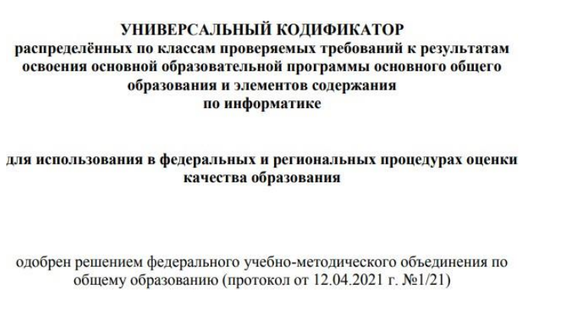
https://fipi.ru/metodicheskaya-kopilka/univers-kodifikatory-oko

Slide 29
Тематическое планирование, 5 класс
РАЗДЕЛ 1 ЦИФРОВАЯ ГРАМОТНОСТЬ
Тема 1. Компьютер – универсальное вычислительное устройство, Работающее по программе | 2 часа
Тема 2. Программы для компьютеров. Файлы и папки | 3 часа
Тема 3. Сеть Интернет. Правила безопасного поведения в Интернете | 2 часа
РАЗДЕЛ 2 ТЕОРЕТИЧЕСКИЕ ОСНОВЫ ИНФОРМАТИКИ
Тема 4. Информация и информационные процессы | 3 часа
РАЗДЕЛ 3 АЛГОРИТМЫ И ПРОГРАММИРОВАНИЕ
Тема 5. Алгоритмы и исполнители | 2 часа
Тема 6. Работа в среде программирования | 8 часов
РАЗДЕЛ 4 ИНФОРМАЦИОННЫЕ ТЕХНОЛОГИИ
Тема 7. Графический редактор | 3 часа
Тема 8. Текстовый редактор | 6 часов
Тема 9. Компьютерная презентация | 3 часа
Резервное время | 2 часа

Slide 30
Тематическое планирование, 6 класс
РАЗДЕЛ 1 ЦИФРОВАЯ ГРАМОТНОСТЬ
Тема 1. Компьютер | 1 час
Тема 2. Файловая система | 2 часа
Тема 3. Защита от вредоносных программ | 1 час
РАЗДЕЛ 2 ТЕОРЕТИЧЕСКИЕ ОСНОВЫ ИНФОРМАТИКИ
Тема 4. Информация и информационные процессы | 2 часа
Тема 5. Двоичный код | 2 часа
Тема 6. Единицы измерения информации | 2 часа
РАЗДЕЛ 3 АЛГОРИТМЫ И ПРОГРАММИРОВАНИЕ
Тема 7. Основные алгоритмические конструкции | 8 часов
Тема 8. Вспомогательные алгоритмы | 4 часа
РАЗДЕЛ 4 ИНФОРМАЦИОННЫЕ ТЕХНОЛОГИИ
Тема 9. Векторная графика | 3 часа
Тема 10. Текстовый редактор | 3 часа
Тема 11. Создание интерактивных компьютерных презентаций | 3 часа
Резервное время | 2 часа

Slide 31
Тематическое планирование, 7 класс
РАЗДЕЛ 1 ЦИФРОВАЯ ГРАМОТНОСТЬ
Тема 1. Компьютер как универсальное устройство обработки информации | 2 | 5
Тема 2. Программы и данные | 4 | 7
Тема 3. Компьютерные сети | 2 | 3
РАЗДЕЛ 2 ТЕОРЕТИЧЕСКИЕ ОСНОВЫ ИНФОРМАТИКИ
Тема 4. Информация и информационные процессы | 2 | 2
Тема 5. Представление информации | 9 | 9
РАЗДЕЛ 3. АЛГОРИТМЫ И ПРОГРАММИРОВАНИЕ
Тема 6. Алгоритмы и исполнители. Алгоритмические конструкции | - | 16
Тема 7. Программирование изображений | - | 8
РАЗДЕЛ 2 ИНФОРМАЦИОННЫЕ ТЕХНОЛОГИИ
Тема 8. Текстовые документы | 6 | 7
Тема 9. Компьютерная графика 4 | 4 | 4
Тема 10. Мультимедийные презентации | 3 | 3

